Slide 1



PHÒNG GIÁO DỤC VÀ ĐÀO TẠO QUẬN LONG BIÊN
TRƯỜNG MẦM NON BAN MAI XANH
PHÁT TRIỂN NGÔN NGỮ
Đề tài: Làm quen chữ s - x
Lớp: MG lớn A3
Giáo viên: Vũ Thị Nga

Slide 2


1: Ổn định tổ chức Bé cùng hát với cô và các bạn nhé!

Slide 3


2: Phương pháp, hình thức tổ chức:
2.1: Làm quen chữ s:
nhà sàn

Slide 4


n
h
a
s
a
n

Slide 5

s

Slide 6
s
Giới thiệu chữ s

Slide 7
s
Cấu tạo chữ s
Đặc điểm chữ “s” gồm một nét cong hở phải ở trên nối liên với nét cong hở trái ở dưới

Slide 8

s
Các kiểu viết chữ s
s
s
Cho trẻ làm quen với chữ s in hoa, viết hoa, in th­ường, viết thường

Slide 9
2.2: Làm quen chữ x:
tre xanh

Slide 10
t
r
e
x
a
n
h

Slide 11
x

Slide 12
Giới thiệu chữ x
x

Slide 13



x
Cấu tạo chữ x

Slide 14


Các kiểu viết chữ x
x
x
Cho trẻ làm quen với chữ x in hoa, viết hoa, in th­ường, viết thường

Slide 15
s
x
So sánh chữ s - x:
So sánh về cấu tạo
Chữ cái “S” gồm một nét cong hở phải ở trên, nối liền nét cong hở phải ở dưới còn chữ cái cái “X” gồm một nét xiên phải và một xét xiên trái cắt nhau tạo thành

Slide 16
s
x
Cho trẻ phát âm lại 2 chữ s - x:

Slide 17

TRÒ CHƠI: AI TINH MẮT
Bé hãy quan sát các bức tranh, phía dưới mỗi bức tranh có 2 dòng chữ, 1 dòng hoàn thiện và 1 dòng còn thiếu chữ cái, bé hãy chọn những chữ cái phù hợp điền vào chỗ trống

Slide 18
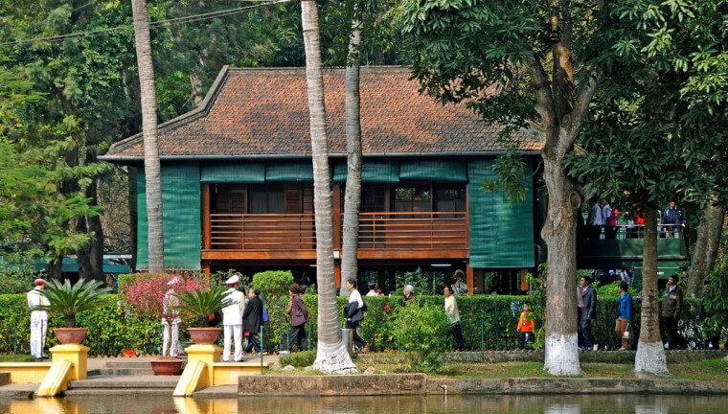
nhà sàn
nhà …àn
c
s
y
t

Slide 19
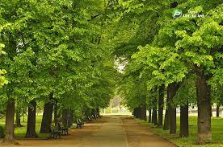
cây xanh
cây …anh
o
e
m
x

Slide 20
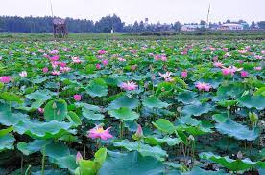
ao sen
ao …en
a
k
s
v

Slide 21
3. Kết thúc:
Cô và trẻ vận động theo bài hát “Tre ngà bên lăng Bác”

